Slide 1
MYSQL
ANTONNIA YO'EL WAHYU VEBRIANTI - XI-RPL/ 06

Slide 2
MYSQL
DASAR PENGGUNAAN
ANTONNIA YO'EL WAHYU VEBRIANTI - XI-RPL/06

Slide 3
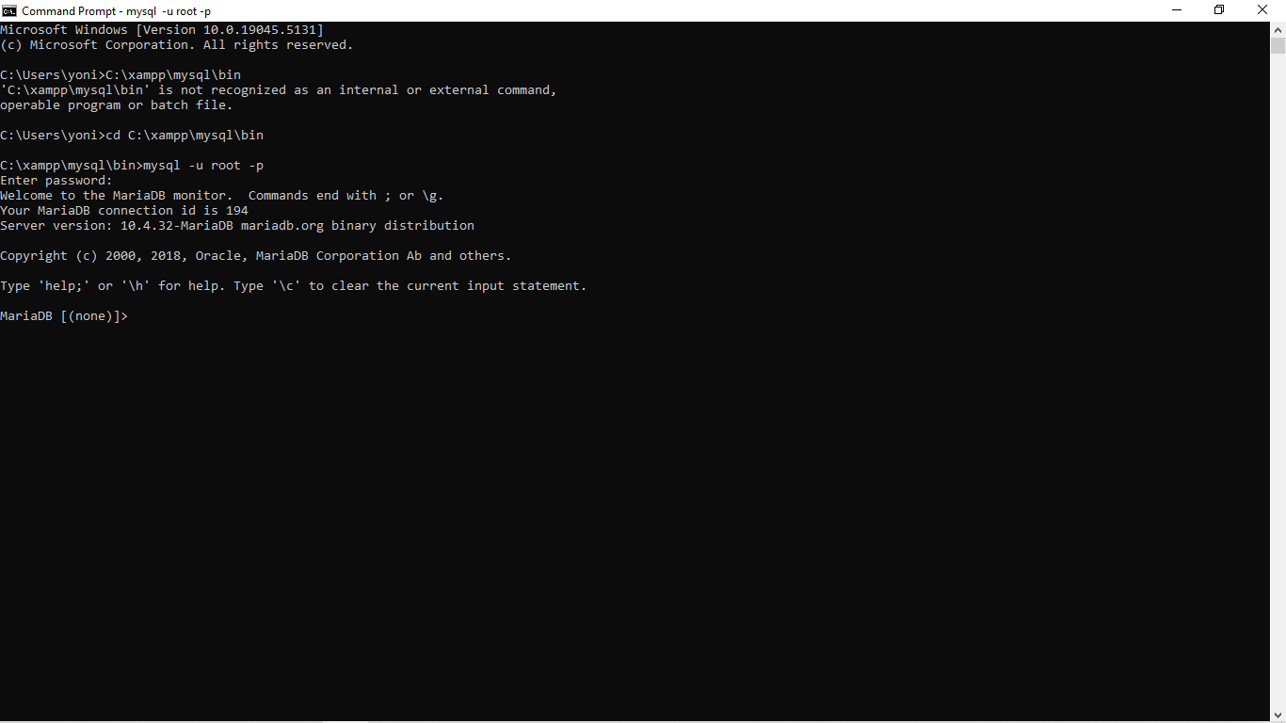
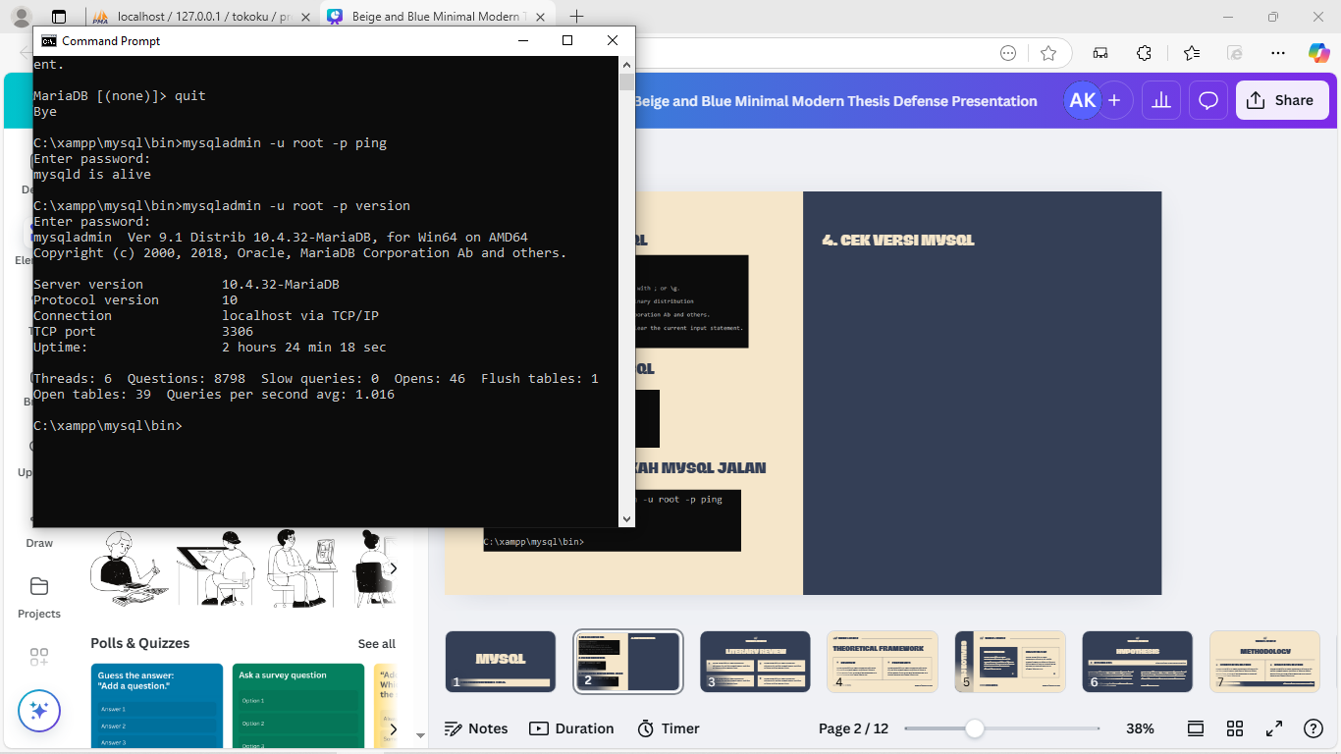
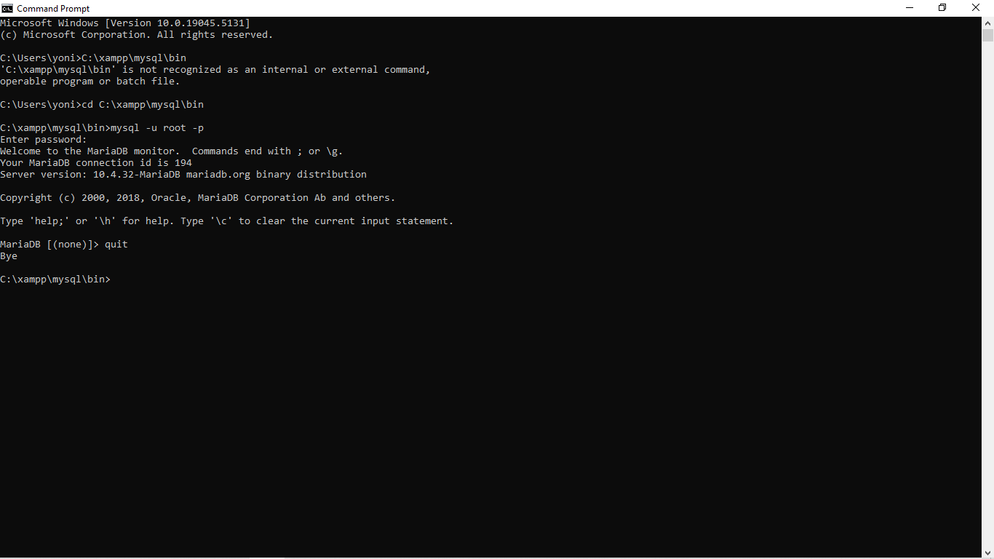
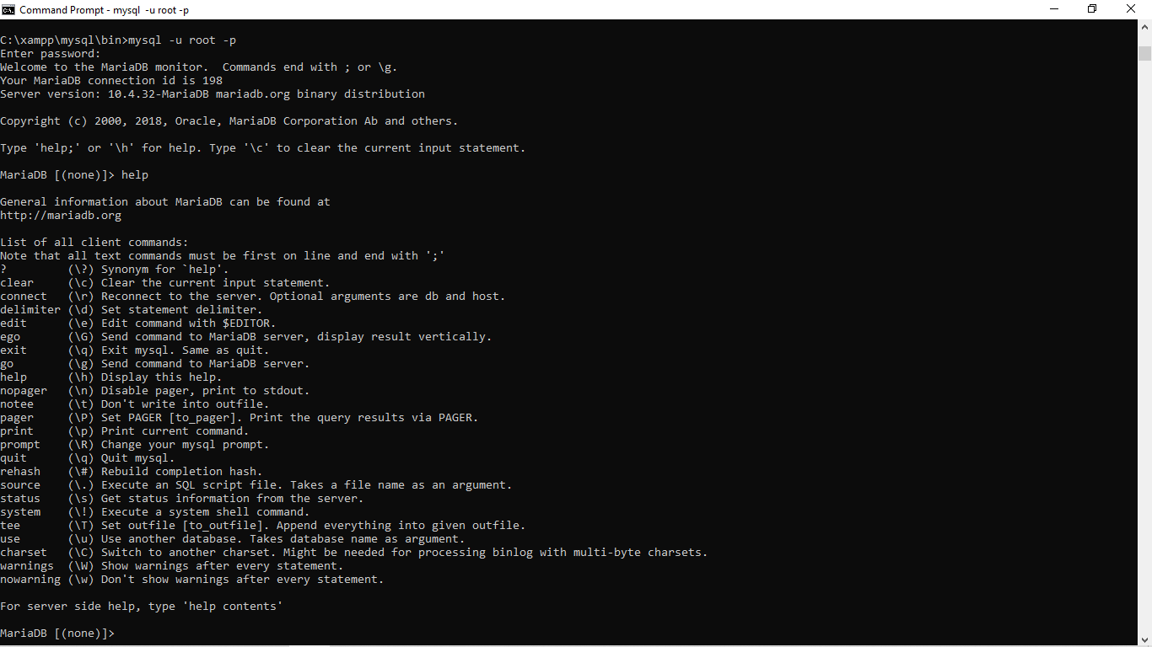
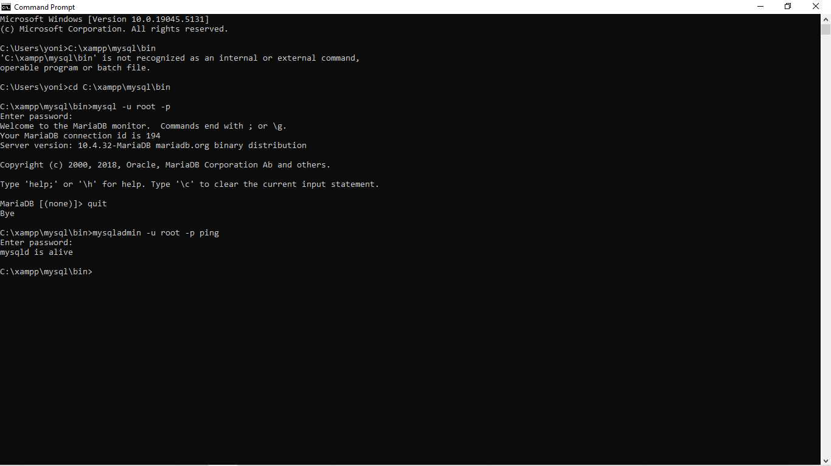

1. MENJALANKAN SQL
4. CEK VERSI MYSQL
2. KELUAR DARI MYSQL
5. TANDA SUDAH ADA DI MYSQL
3. MEMERIKSA APAKAH MYSQL JALAN
6. MENAMPILKAN HELP

Slide 4
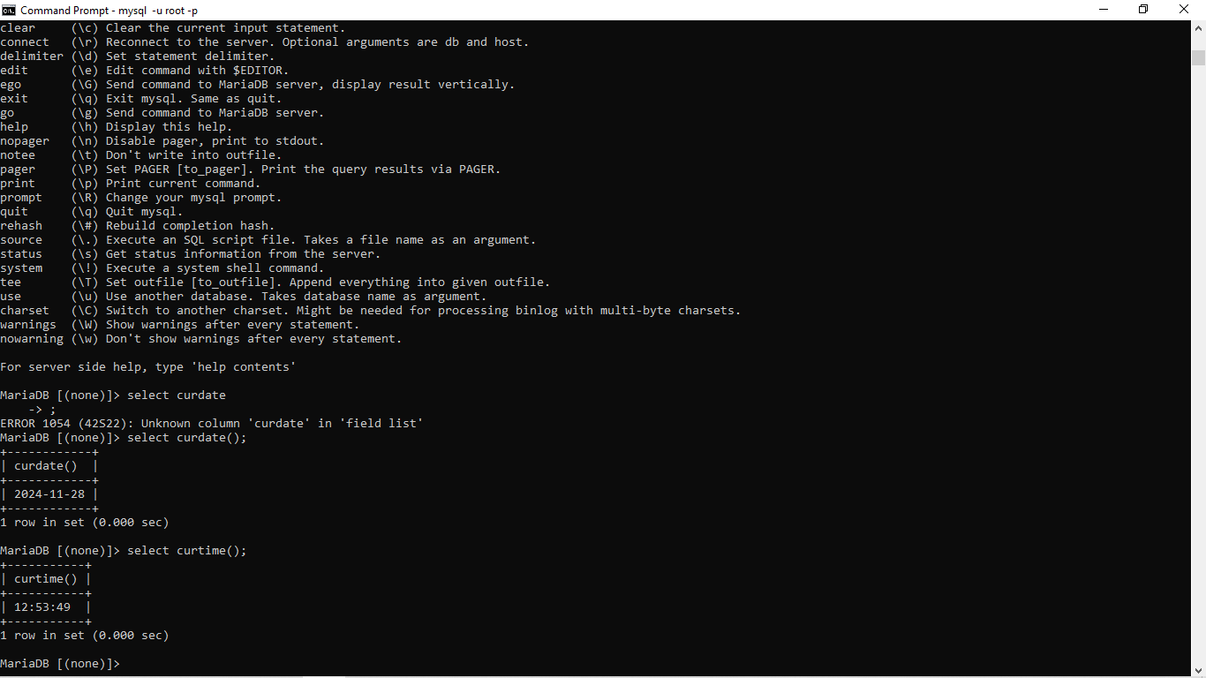
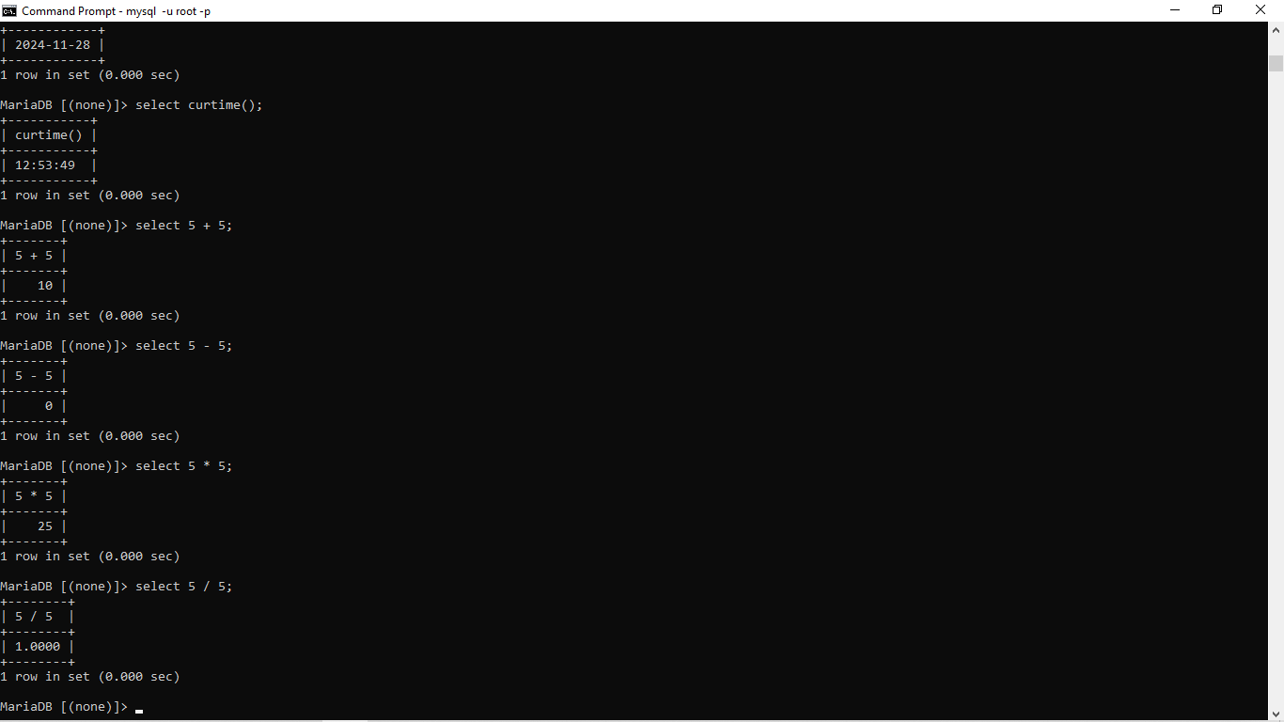
7. MENAMPILKAN TANGGAL
10. KALKULATOR PENGURANGAN
8. MENAMPILKAN WAKTU/JAM
11. KALKULATOR PERKALIAN
9. KALKULATOR PENJUMLAHAN
12. KALKULATOR PEMBAGIAN

Slide 5
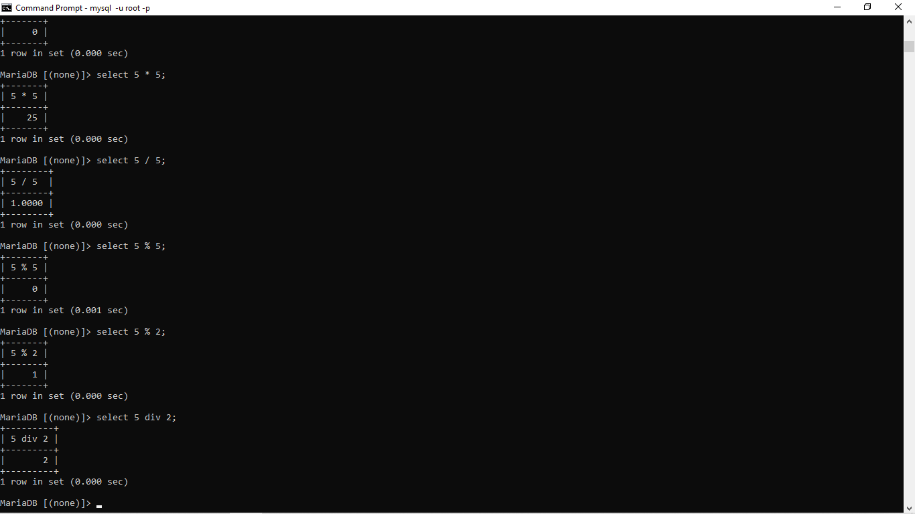
13. KALKULATOR MODULO
14. KALKULATOR PEMBAGIAN INT (UTUH)

Slide 6
MYSQL
DDL
(DATA DEFINITION LANGUAGE)
ANTONNIA YO'EL WAHYU VEBRIANTI - XI-RPL/06

Slide 7
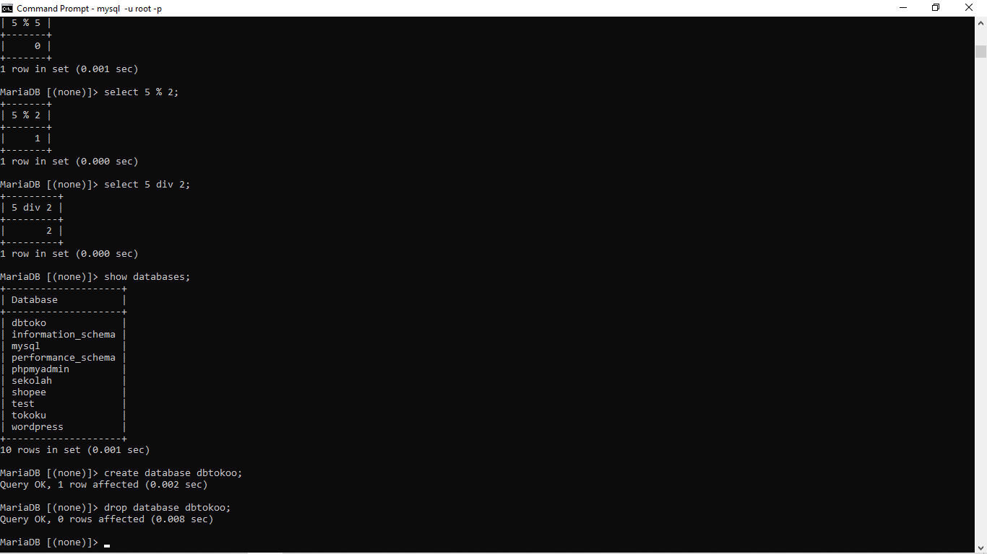
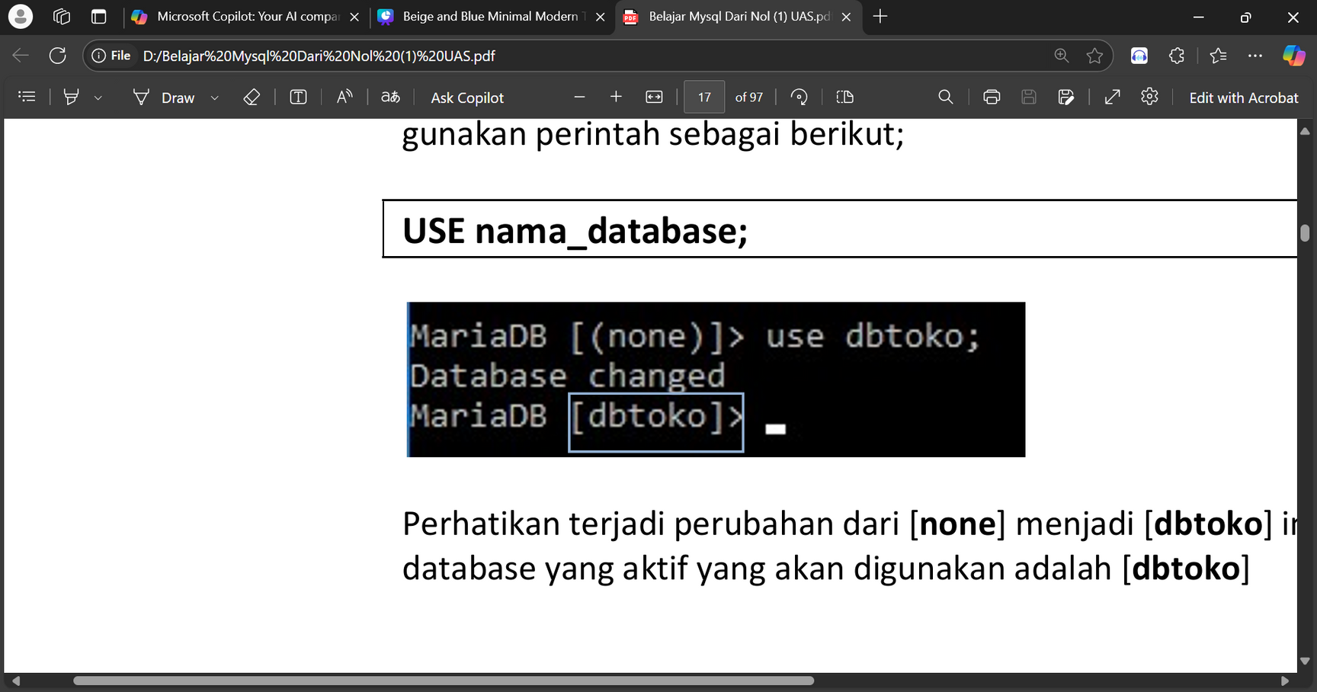
1. MENAMPILKAN DATABASES
3. MENGHAPUS DATABASE
4. MENGAKTIFKAN DATABASE
2. MEMBUAT DATABASE

Slide 8
DDL
TIPE DATA
1. TIPE DATA NUMERIK
3. TIPE DATA STRING
TINYINT
SMALLINT
MEDIUMINT
INT
BIGINT
TINYTEXT
TINYBLOB
TEXT
BLOB
MEDIUMTEXT
MEDIUMBLOB
LONGBLOB
VARCHAR
CHAR
ENUM
SET
2. TIPE DATA UNTUK PENANGGALAN DAN WAKTU
DATETIME
DATE
TIMESTAMP
TIME
YEAR

Slide 9
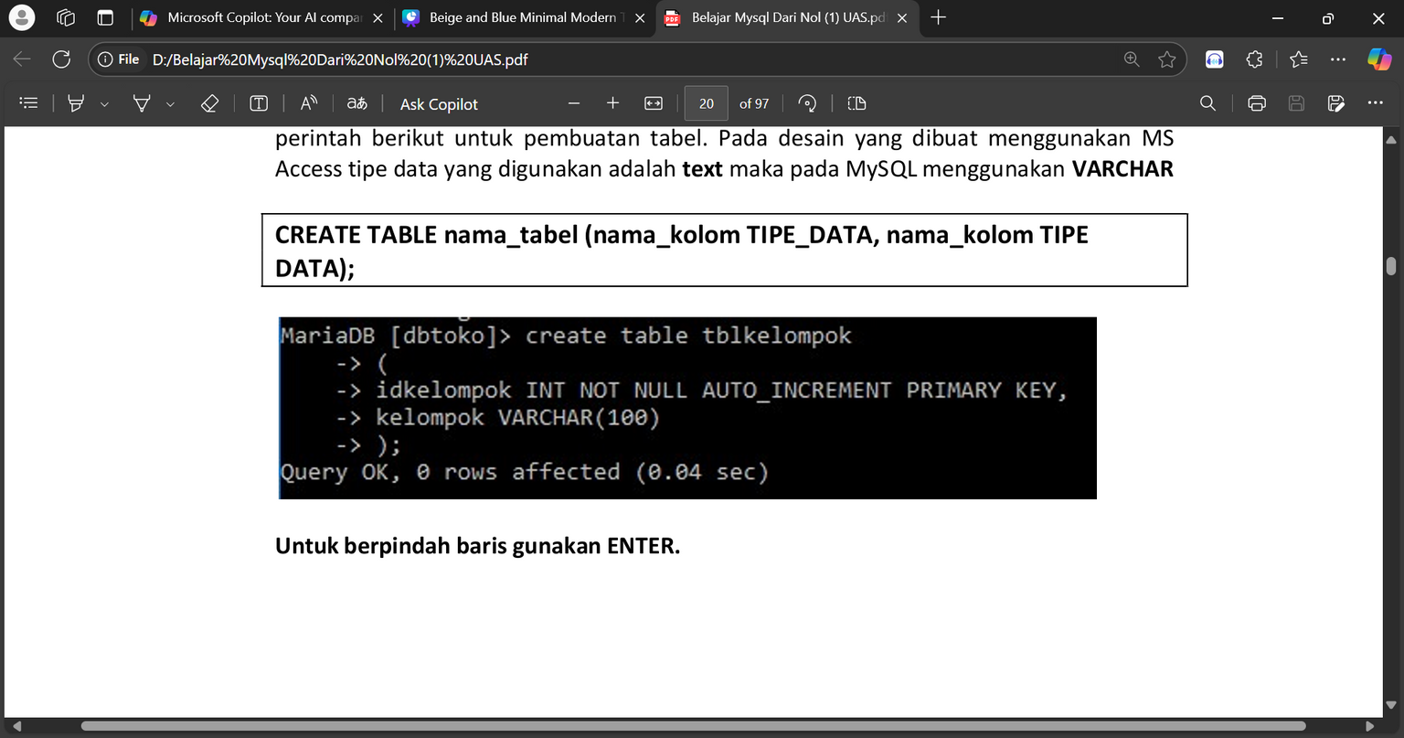
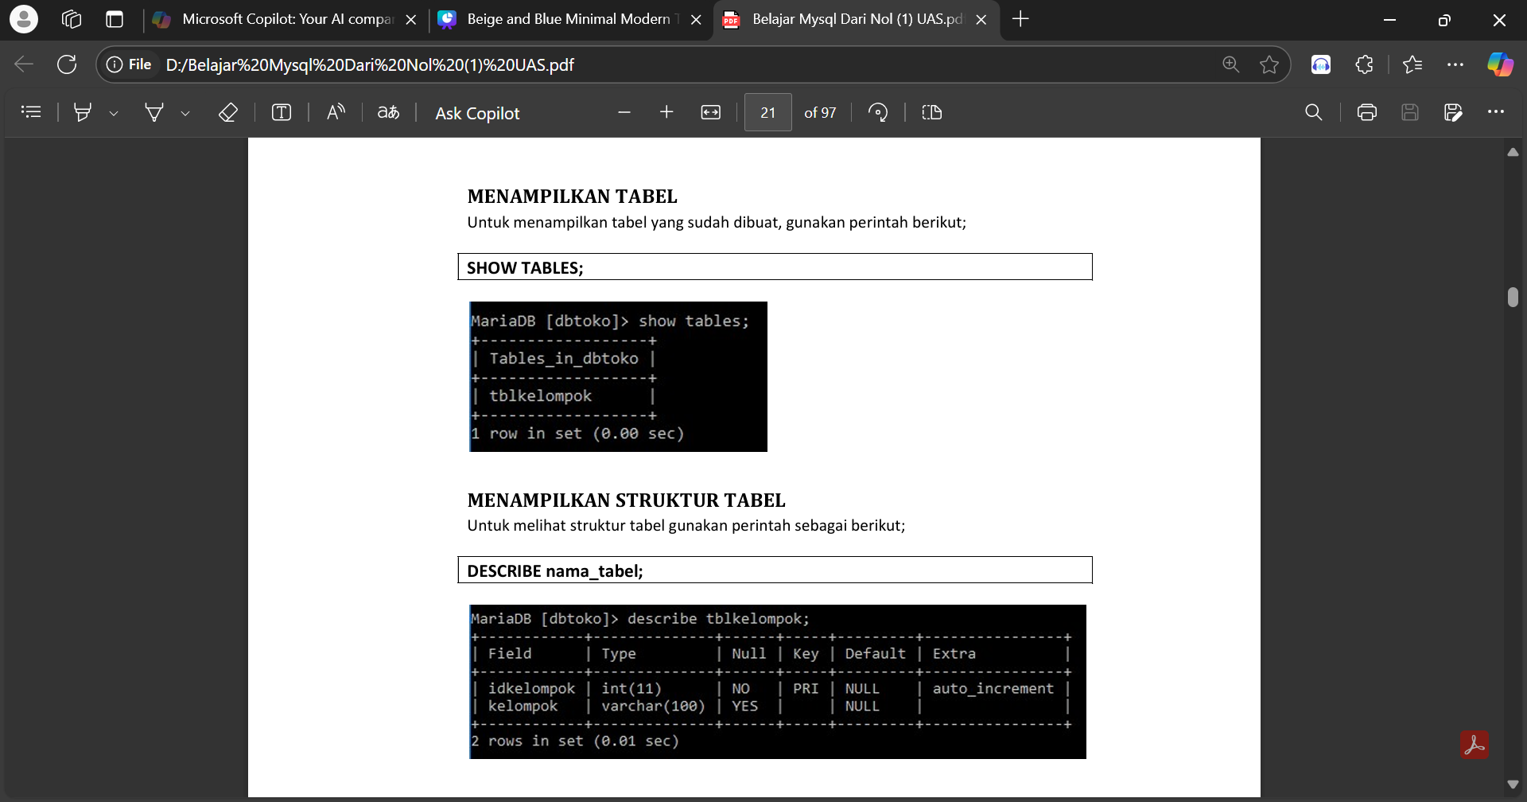
DDL
1. MEMBUAT TABEL
2. MENAMPILKAN TABEL
3. MENAMPILKAN STRUKTUR TABEL

Slide 10
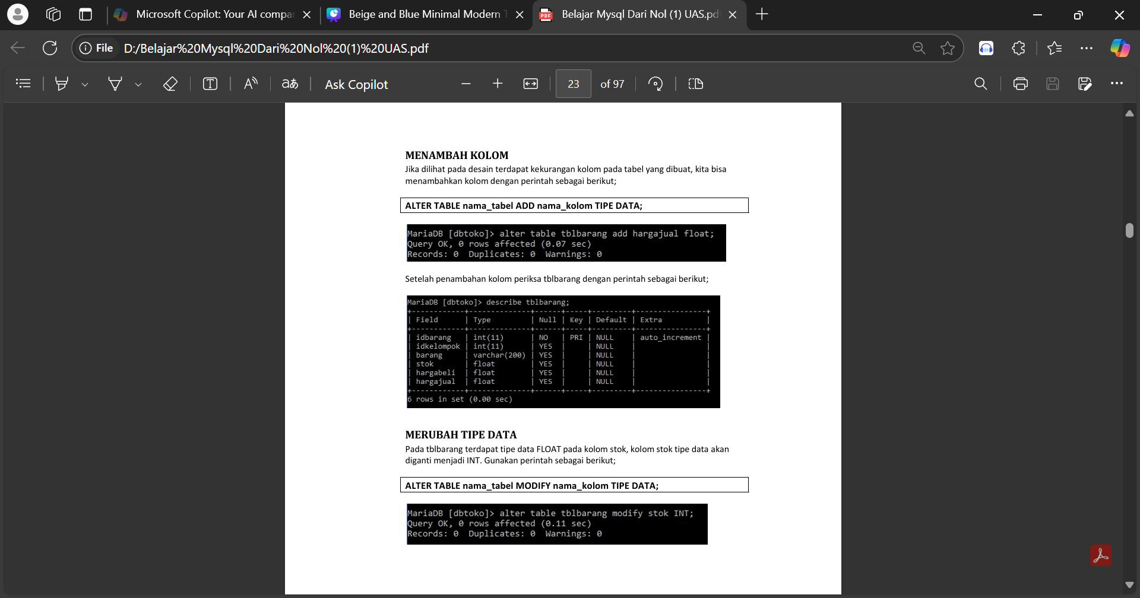
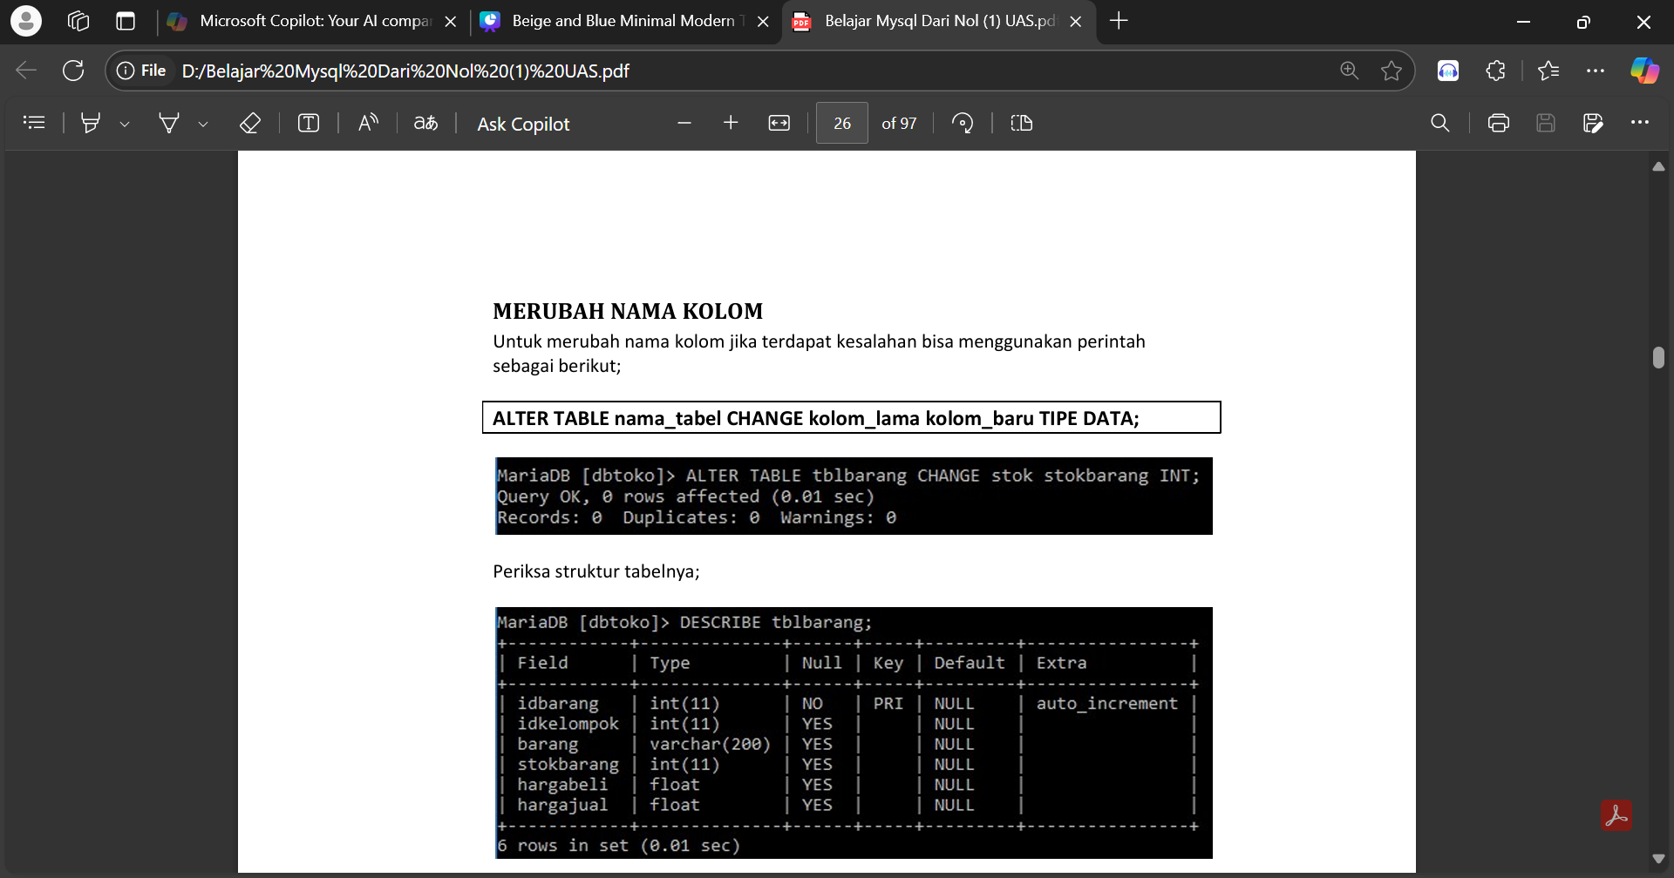
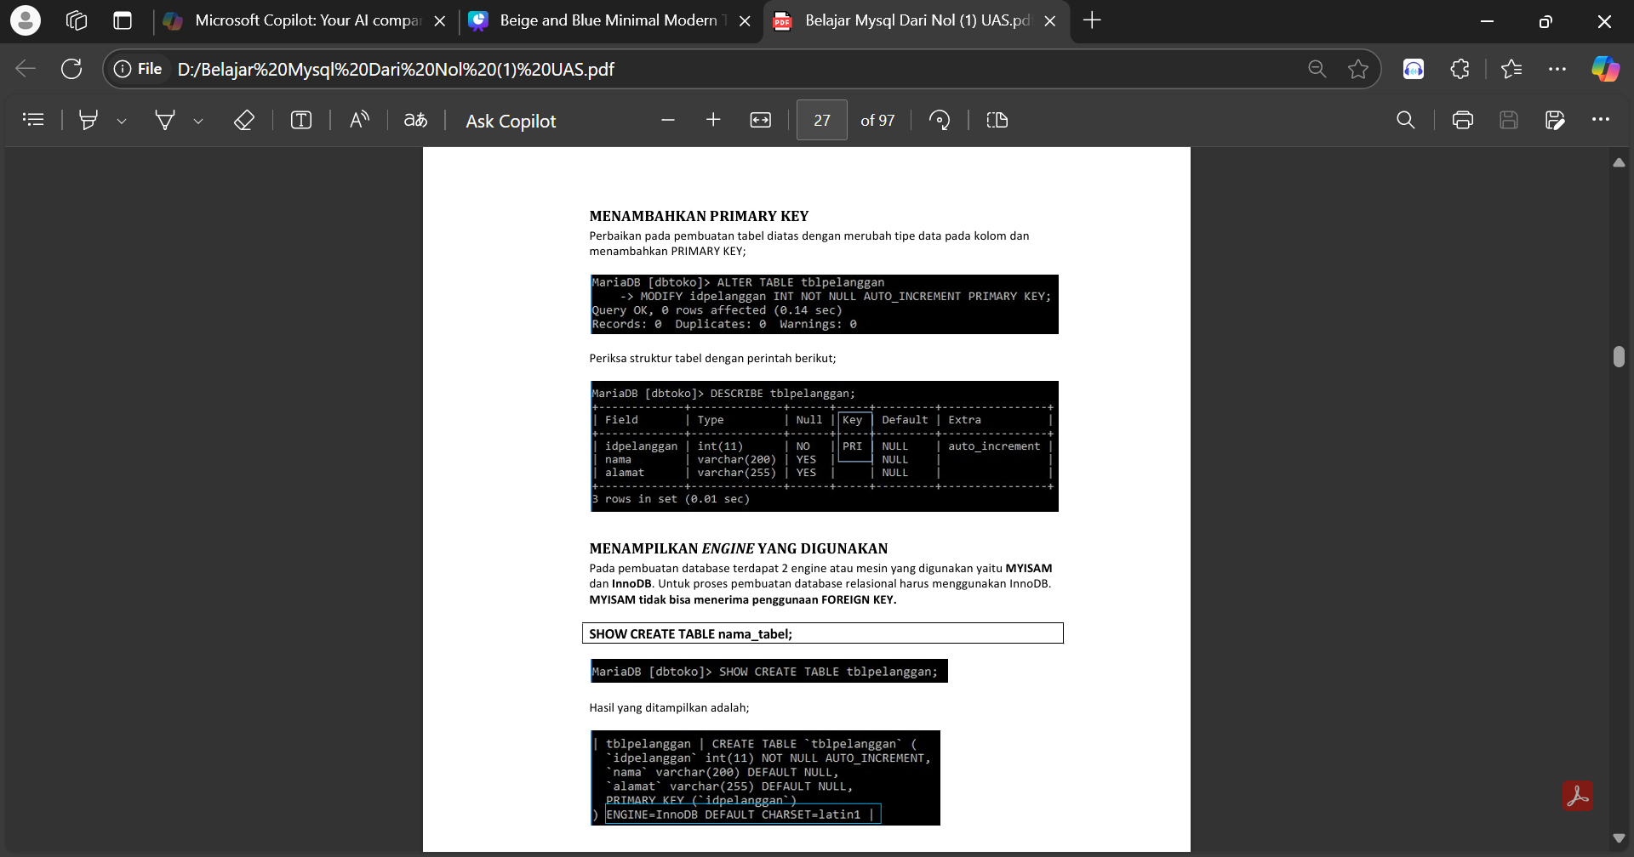
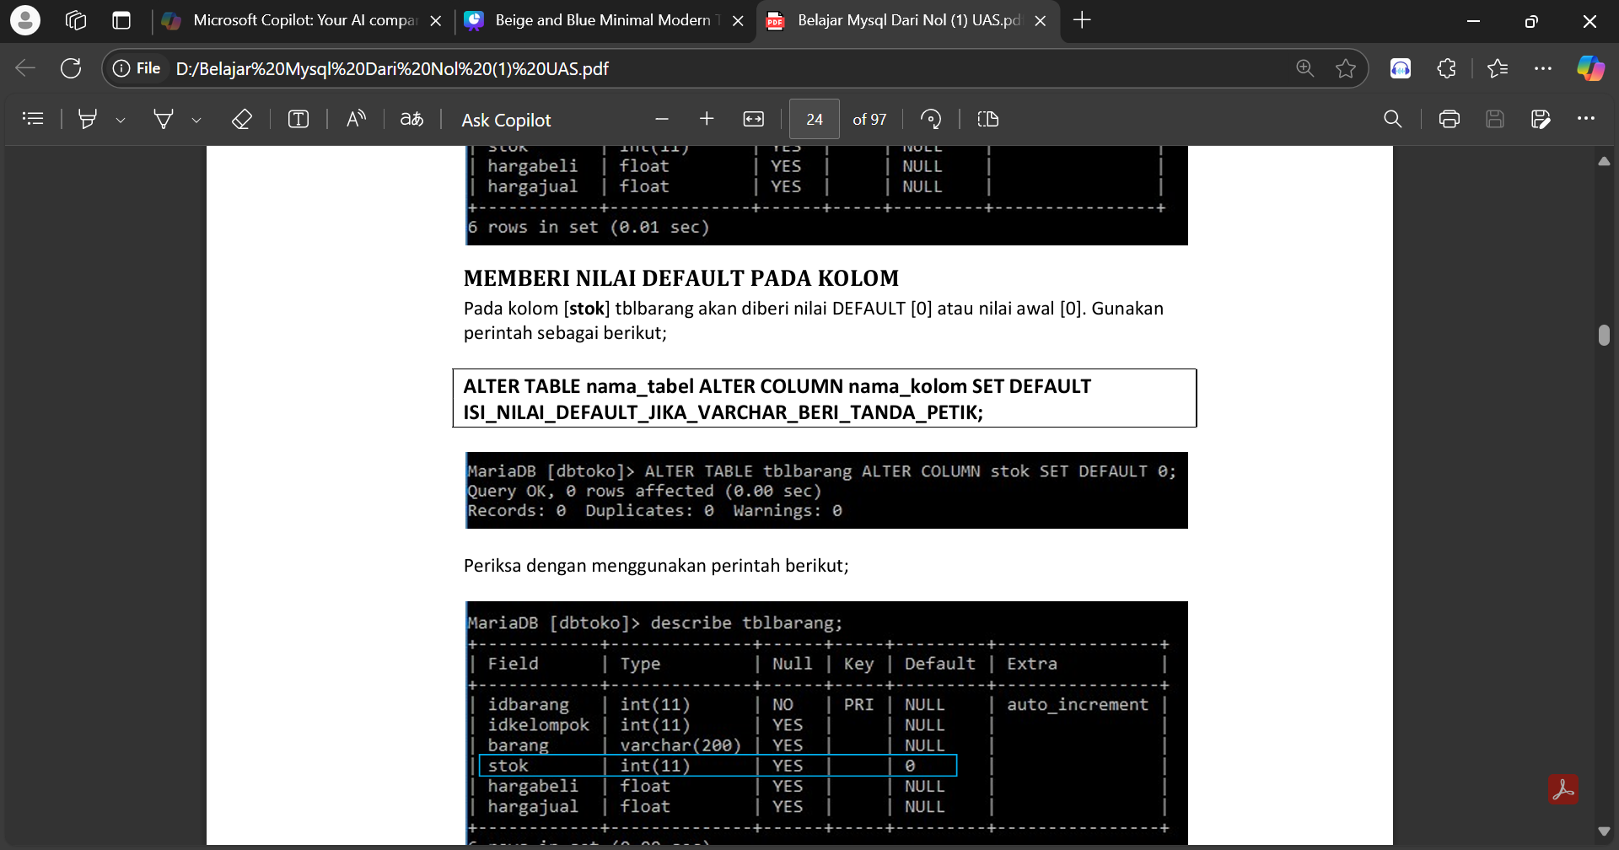
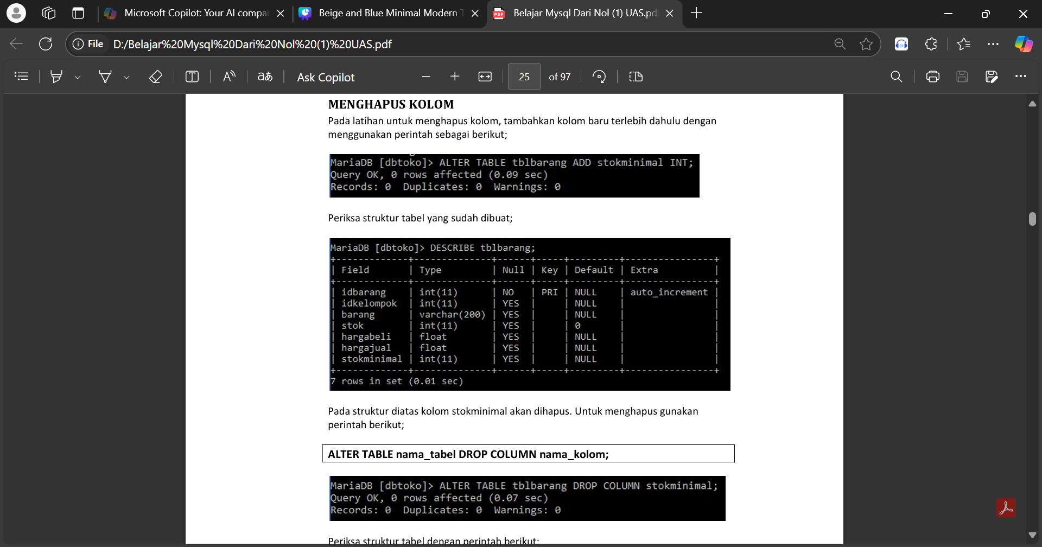
4. MENAMBAH KOLOM
8. MERUBAH NAMA KOLOM
5. MERUBAH TIPE DATA
9. MENAMBAHKAN PRIMARY KEY
6. MEMBERI NILAI DEFAULT PADA KOLOM
10. MENAMPILKAN ENGINE YANG DIGUNAKAN
7. MENGHAPUS KOLOM

Slide 11
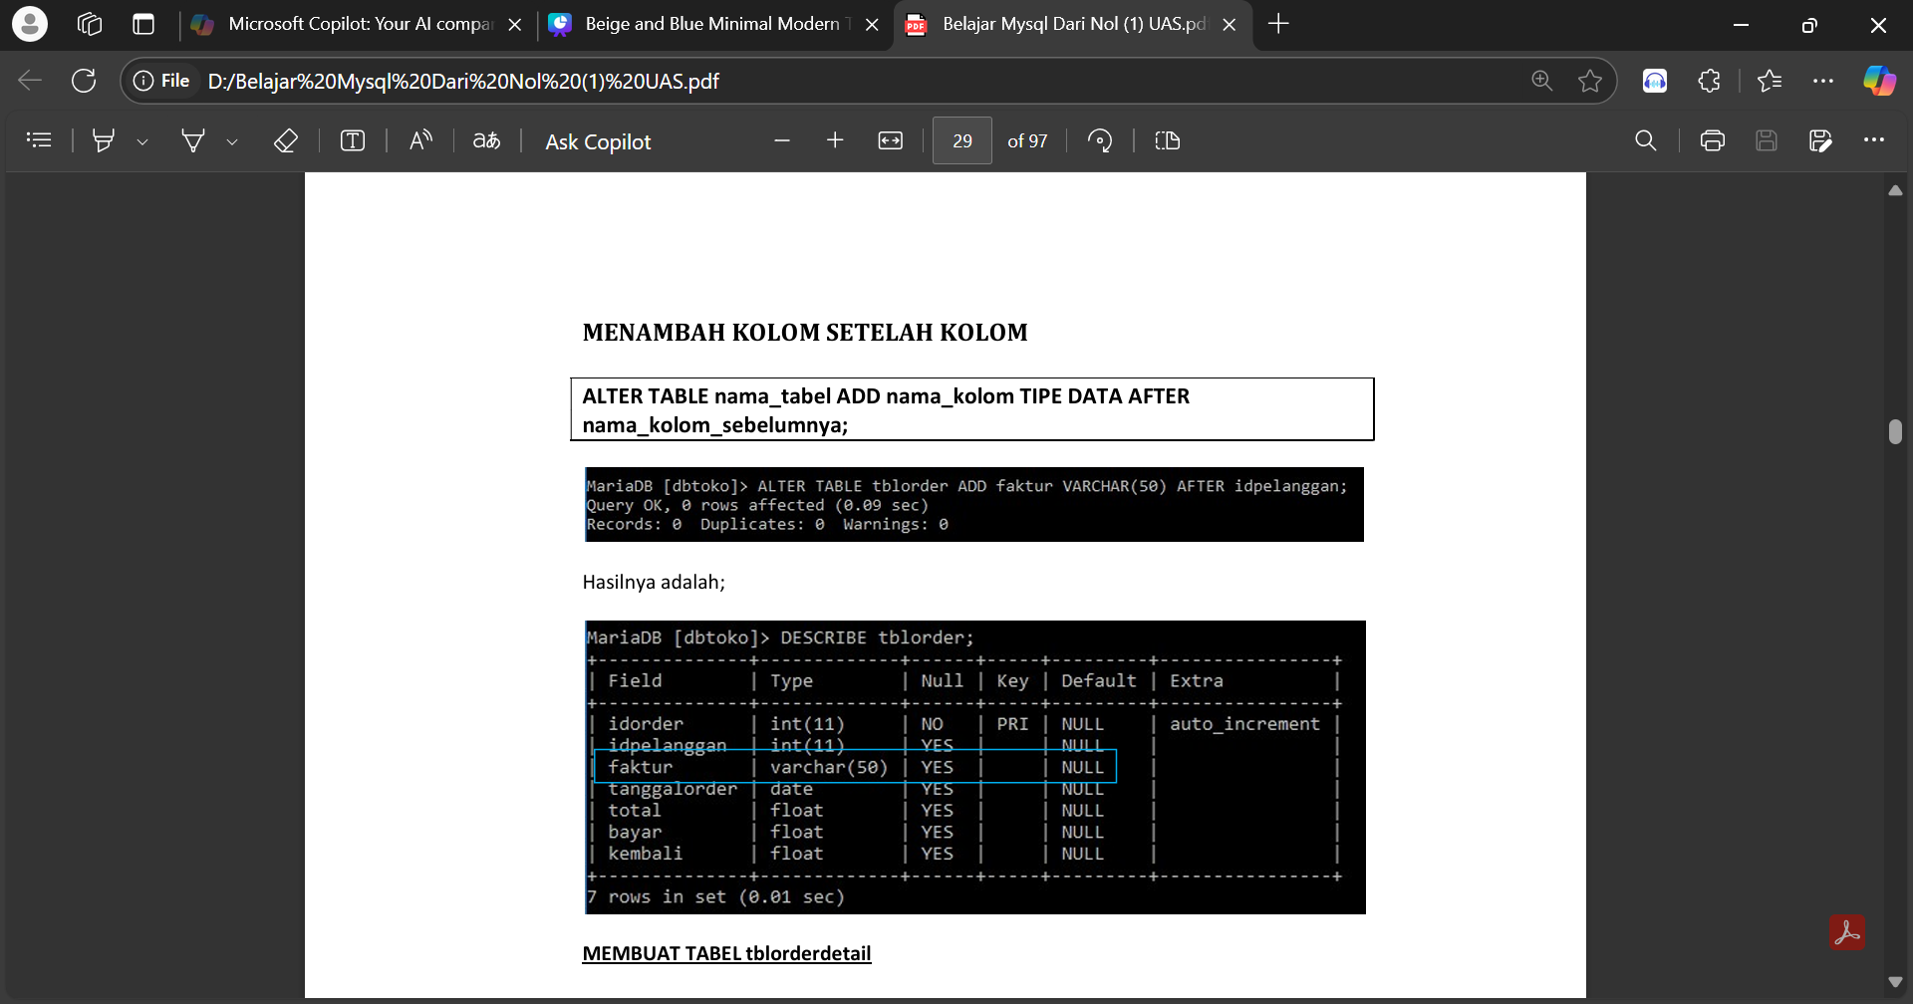
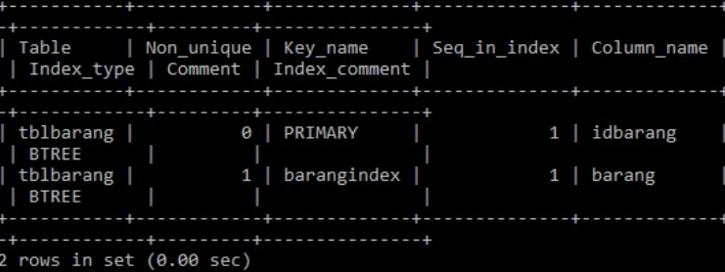
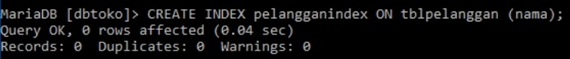
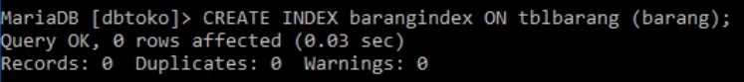
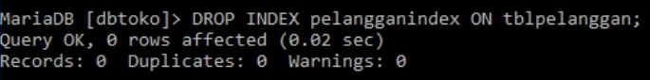
11. MENAMBAH KOLOM SETELAH KOLOM
13. MENAMPILKAN INDEX
12. MEMBUAT INDEX
14. MENGHAPUS INDEX

Slide 12
DML
DML
(DATA MANIPULATION LANGUAGE)
ANTONNIA YO'EL WAHYU VEBRIANTI - XI-RPL/06

Slide 13
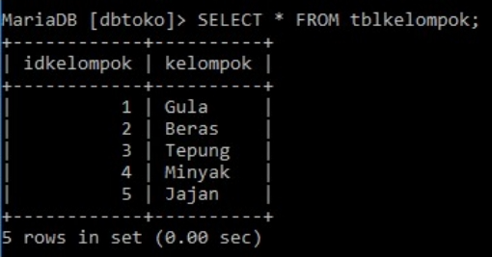
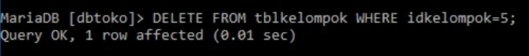
1. INSERT SEMUA KOLOM
2. MEMERIKSA DATA INSERT
DATA MANIPULATION LANGUAGE
3. INSERT SEBAGIAN KOLOM
4. DELETE SEBAGIAN RECORD (BASIS DATA)

Slide 14
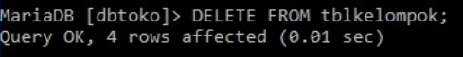
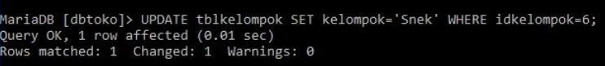
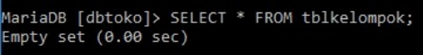
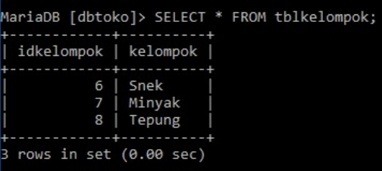
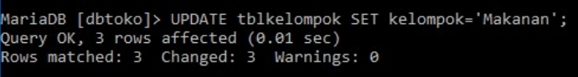
5. DELETE SEMUA RECORD
6. UPDATE SEBAGIAN RECORD
DATA MANIPULATION LANGUAGE
7. UPDATE SEMUA RECORD

Slide 15
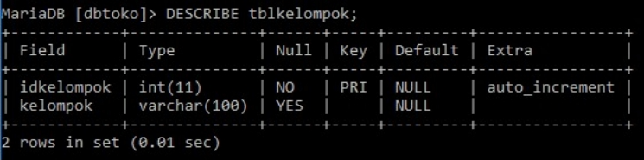
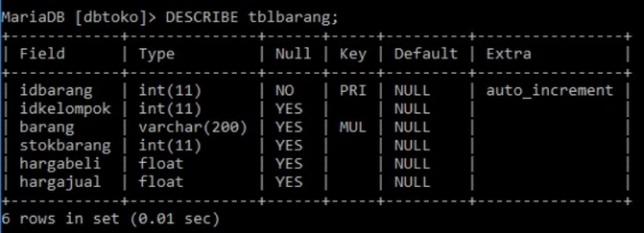
DATA MANIPULATION LANGUAGE
TABEL MASTER & TABEL TRANSAKSI (DETAIL)
TBLKELOMPOK
TBLBARANG
Tabel Master adalah tabel yang MEMASUKI tabel lain. Seperti pada contoh, terdapat kolom [idkelompok] dari tabel [tblkelompok] yang MEMASUKI tabel [tblbarang]. Jadi tabel [tblkelompok] menjadi TABEL MASTER.
Tabel Transaksi adalah tabel yang DIMASUKI tabel lain. Seperti pada contoh, tabel [tblbarang] DIMASUKI kolom [idkelompok] yang berasal dari tabel [tblkelompok]. Jadi yang tabel [tblbarang] menjadi TABEL TRANSAKSI.

Slide 16
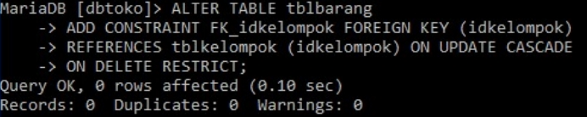
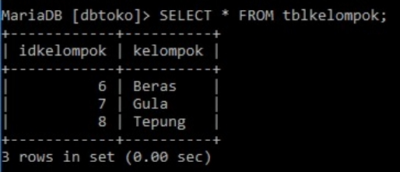
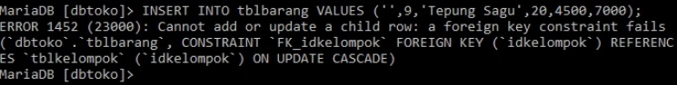
8. MEMBUAT RELASI ANTAR TABEL
9. MENGUJI HASIL PEMBUATAN RELASI
DATA MANIPULATION LANGUAGE
10. PENGUJIAN INSERT
11. PENGUJIAN UPDATE

Slide 17
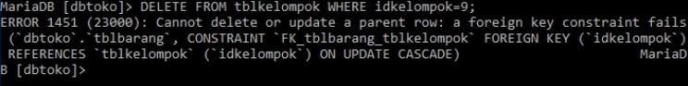
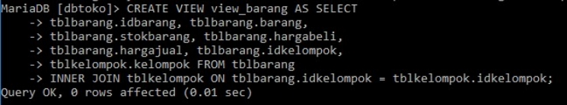
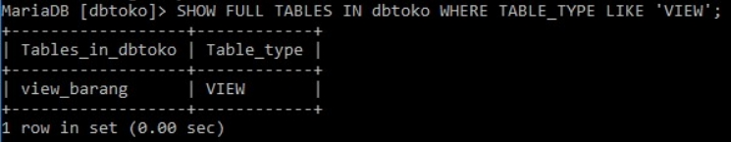
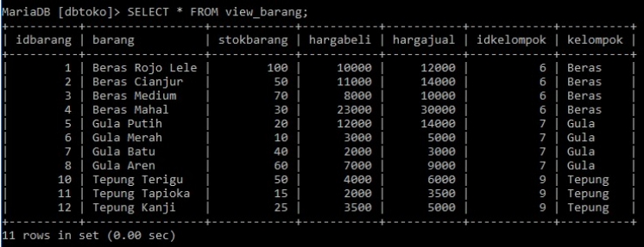
12. PENGUJIAN DELETE
13. PEMBUATAN VIEW
DATA MANIPULATION LANGUAGE
14. MENAMPILKAN SEMUA VIEW
15. MELIHAT ISI VIEW

Slide 18
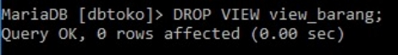
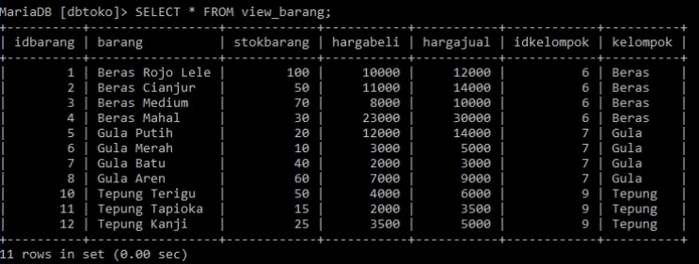
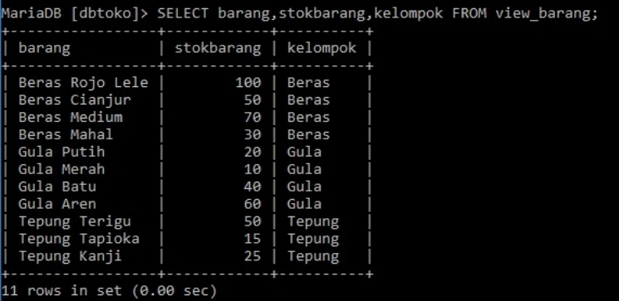
16. MENGHAPUS VIEW
17. SELECT SEMUA KOLOM (*)
DATA MANIPULATION LANGUAGE
18. SELECT SEBAGIAN KOLOM
19. SELECT ORDER (ASC)

Slide 19
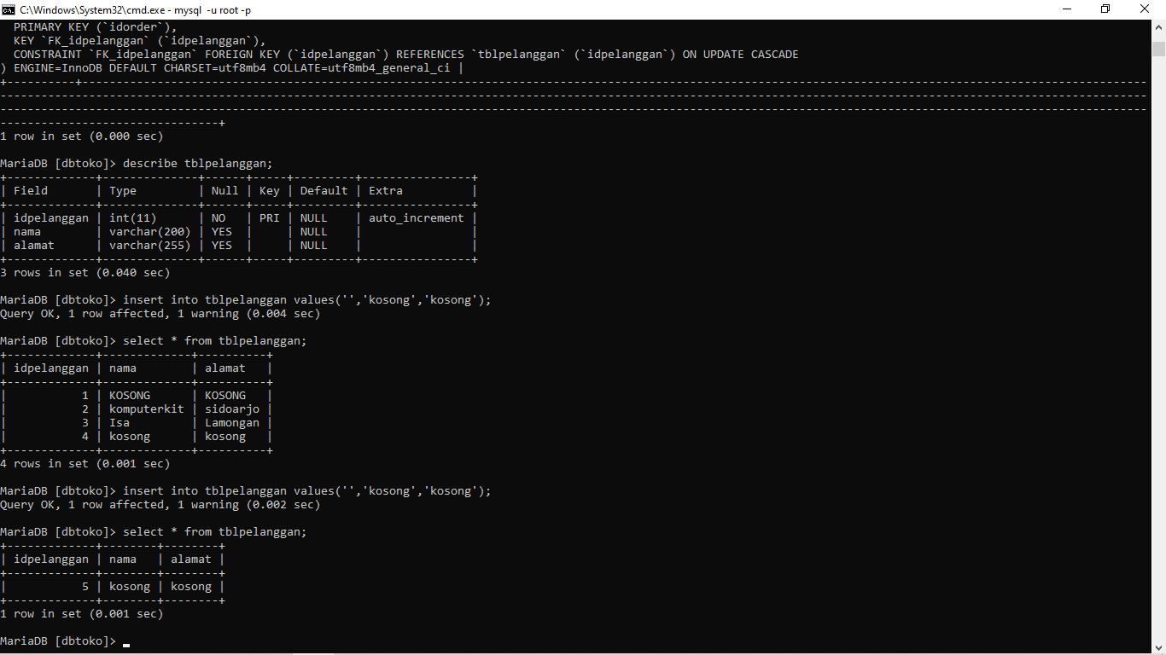
DATA MANIPULATION LANGUAGE
DUMMY DATA
Dummy data adalah data yang tidak sebenarnya. Data ini diperlukan jika data sebenarnya tidak bisa diperoleh. Dummy data biasa digunakan selama pengujian database.
<- Penambahan dummy data
Pada tabel terdapat nama pelanggan dengan nama [kosong], jika terjadi pembelian dengan nama pelanggan yang tidak disebutkan maka aplikasi akan memberi nama pelanggan tersebut dengan nama [kosong]. Nama pelanggan dengan nama [kosong] ini disebut dengan dummy data.

Slide 20
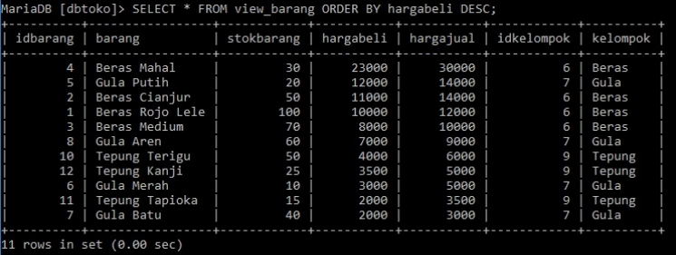
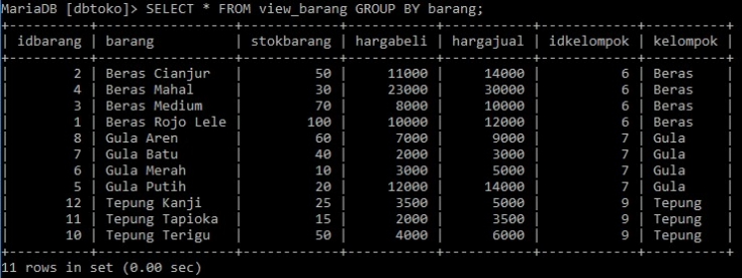
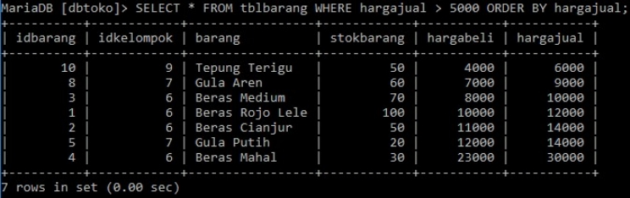
20. SELECT ORDER (DESC)
21. SELECT GROUP
DATA MANIPULATION LANGUAGE
22. PENGUJIAN WHERE (ORDER BY)

Slide 21
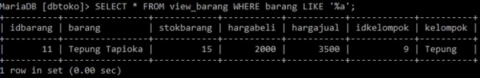
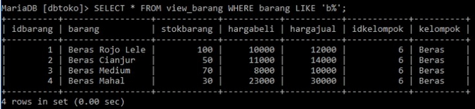
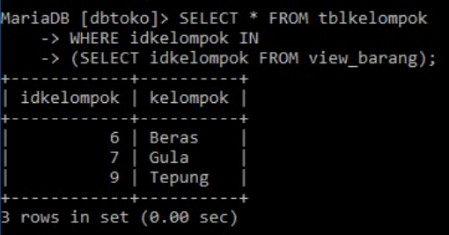
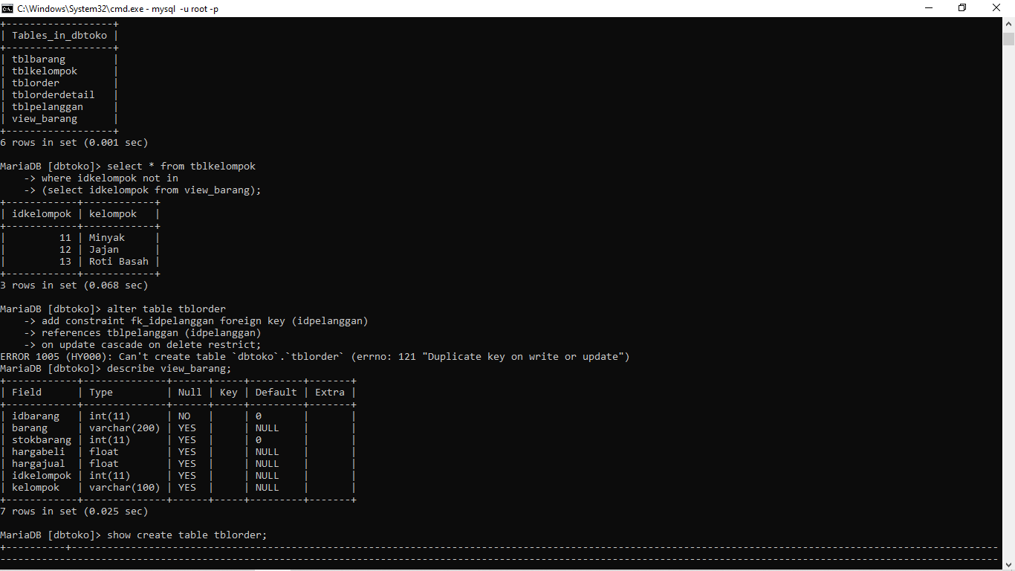
23. PENGUJIAN WHERE (LIKE %)
% adalah sebutan untuk sembarang atau apapun
%a artinya awalan sembarang yang penting akhiranya a
b% artinya awalan b akhiran sembarang
DATA MANIPULATION LANGUAGE
24. SUBQUERY (IN)
25. SUBQUERY (NOT IN)
Penggunaan tanda ‘*’ pada select in hanya bisa dilakukan pada select yang pertama.

Slide 22
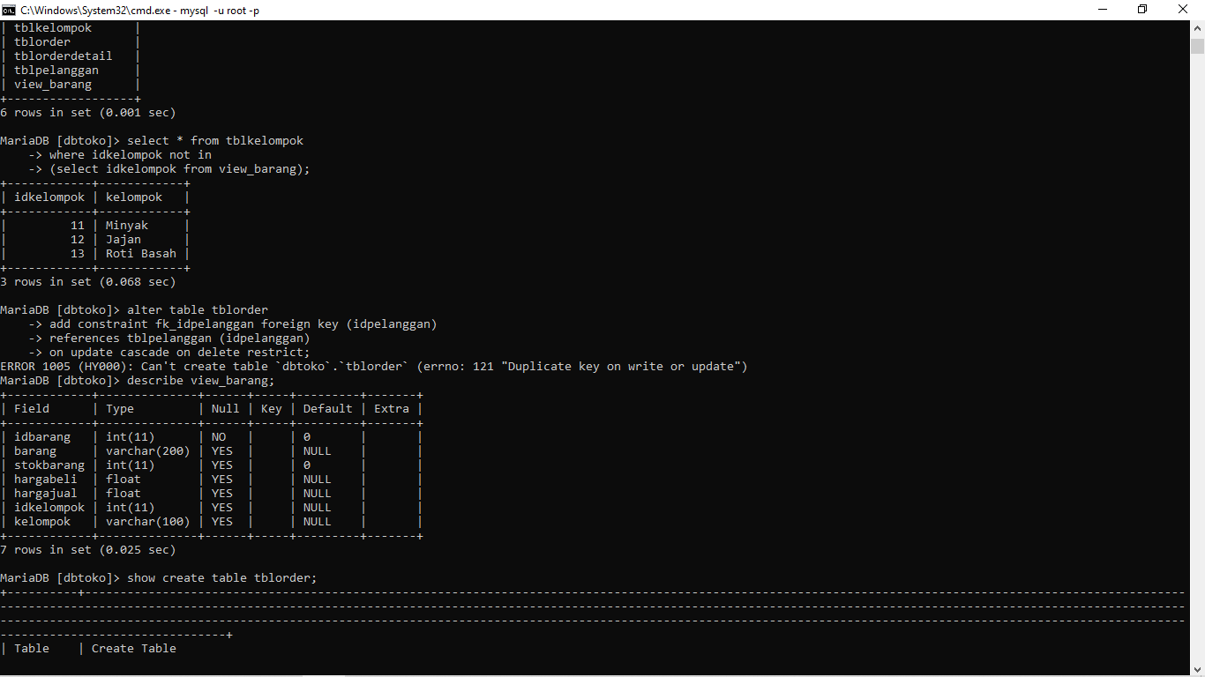

26. MEMBUAT RELASI ANTAR TABEL
27. PERIKSA HASIL RELASI
DATA MANIPULATION LANGUAGE
28. HASIL PEMBUATAN RELASI

Slide 23
DATA MANIPULATION LANGUAGE
TRIGGER
AFTER INSERT (Setelah INSERT) pada tabel yang dimaksud
BEFORE INSERT (Sebelum INSERT) pada tabel yang dimaksud
AFTER DELETE (Setelah DELETE) pada tabel yang dimaksud
BEFORE DELETE (Sebelum DELETE) pada tabel yang dimaksud
AFTER UPDATE (Setelah UPDATE) pada tabel yang dimaksud
BEFORE UPDATE (Sebelum UPDATE) pada tabel yang dimaksud
Sebelum membuat TRIGGER pastikan tidak ada nama kolom yang sama pada setiap tabel. Lakukan pemeriksaan pada pada kolom yang akan terkena dampak dari proses trigger. Jika yang diproses oleh trigger adalah operasi matematika, pastikan SET DEFAULT VALUE pada kolom tabel tersebut di isi dengan ANGKA NOL. Jika belum di isi angka NOL lakukan ALTER untuk merubah kolom tersebut.

Slide 24


29. MEMBUAT TRIGGER
30.MENAMPILKAN TRIGGER
31. HASIL TRIGGER
DATA MANIPULATION LANGUAGE

Slide 25



32. PENGUJIAN TRIGGER
Insert pada tblorder dan tblorderdetail
Sebelum:
DATA MANIPULATION LANGUAGE
Sesudah:

Slide 26



33. HAPUS TRIGGER
(mengambil bagian yang ada di tabel master dan tabel transaksi)
34. INNER JOIN
DATA MANIPULATION LANGUAGE
35. INNER JOIN BANYAK TABEL

Slide 27


36. LEFT JOIN
37. RIGHT JOIN
DATA MANIPULATION LANGUAGE

Slide 28

DATA MANIPULATION LANGUAGE
STORE PROCEDURE
Store Procedure adalah blok program yang diletakkan pada MySQL. Blok yang sudah dibuat bisa dipanggil jika diperlukan. Procedure tidak memiliki return.
38. PROCEDURE TANPA PARAMETER
39. PEMANGGILAN PROCEDURE

Slide 29


40. PROCEDURE DENGAN PARAMETER
41. MEMANGGIL PROCEDURE DENGAN KETENTUAN
DATA MANIPULATION LANGUAGE
42. MENAMPILKAN SEMUA PROCEDURE
43. MENGHAPUS STORE PROCEDURE

Slide 30


DATA MANIPULATION LANGUAGE
FUNCTION
Function adalah blok program yang disimpan di MySQL yang bisa menerima INPUT atau PARAMETER dan MEMILIKI RETURN
44. MEMBUAT FUNCTION
45. MEMANGGIL FUNCTION

Slide 31


46. PENGGUNAAN FUNCTION
Tambahkan sebuah kolom dengan nama (laba)
Periksa tabel (tblorder)
DATA MANIPULATION LANGUAGE

Slide 32



47. MENAMPILKAN SEMUA FUNCTION
48. MENGHAPUS FUNCTION
DATA MANIPULATION LANGUAGE

Slide 33
DATA MANIPULATION LANGUAGE
SELECT AGGREGATE
SELECT AGGREGATE adalah SELECT yang menampilkan function bawaan dari MySQL. Ada beberapa SELECT AGGREGATE yang akan dipelajari yaitu;
MIN : menampilkan nilai TERKECIL pada kolom yang dimaksud
MAX : menampilkan nilai TERBESAR pada kolom yang dimaksud
SUM : menampilkan nilai PENJUMLAHAN pada kolom yang dimaksud
AVG : menampilkan nilai RATA-RATA pada kolom yang dimaksud
COUNT : menampilkan JUMLAH BARIS pada kolom yang dimaksud
COUNT(*) : menampilkan JUMLAH BARIS pada TABEL
BETWEEN : menampilkan data antara dua nilai TERENDAH dan TERTINGGI
DISTINCT : menampilkan data yang sama HANYA SATU KALI

Slide 34




49. SELECT MIN
50. SELECT MAX
DATA MANIPULATION LANGUAGE
51. SELECT SUM
52. SELECT AVG

Slide 35




53. SELECT COUNT
54. SELECT COUNT(*)
DATA MANIPULATION LANGUAGE
55. SELECT BETWEEN
56. SELECT DISTINCT

Slide 36
DATA MANIPULATION LANGUAGE
START TRANSACTION, COMMIT, & ROLLBACK
Setiap perintah di MySQL yang masuk kelompok (INSERT, UPDATE, DELETE, SELECT) bisa dimasukkan kedalam perintah START TRANSACTION, COMMIT, dan ROLLBACK (undo atau pembatalan perintah). COMMIT digunakan agar perintah yang dijalankan TIDAK BISA DI ROLLBACK (undo).
Kesimpulan START TRANSACTION, COMMIT, & ROLLBACK
Transaksi adalah perintah (INSERT, UPDATE, DELETE, SELECT)
Transaksi yang bisa di ROLLBACK (undo) adalah transaksi yang dimulai dengan START TRANSACTION dan BELUM DIAKHIRI DENGAN COMMIT
Transaksi yang sudah di COMMIT TIDAK BISA di ROLLBACK

Slide 37



57. START TRANSACTION
58. ROLLBACK
DATA MANIPULATION LANGUAGE
59. COMMIT

Slide 38
DML
DCL
(DATA CONTROL LANGUAGE)
ANTONNIQ YO'EL WAHYU VEBRIANTI - XI-RPL/06

Slide 39

DATA CONTROL LANGUAGE
TENTANG DCL
(DATA CONTROL LANGUAGE)
DCL adalah materi yang akan digunakan untuk mempelajari tentang manajemen atau pengelolahan USER dan Hak Akses yang akan menggunakan database MySQL. Sebelum menggunakan MySQL kita diharuskan login terlebih dahulu dengan user awal [root] dan password [kosong].
LOGIN USER AWAL

Slide 40



1. MENAMPILKAN SEMUA USER
2. MENAMBAH USER
DATA CONTROL LANGUAGE

Slide 41





3. MEMBERIKAN PASSWORD PADA USER
4. MENGUBAH USER DAN PASSWORD YANG TELAH DIBUAT
DATA CONTROL LANGUAGE

Slide 42


5. MEMBERIKAN HAK AKSES USER KE DATABASE
DATA CONTROL LANGUAGE

Slide 43



6. MENAMPILKAN USER YANG SEDANG LOGIN
7. MENAMPILKAN HAK AKSES
DATA CONTROL LANGUAGE

Slide 44



8. MENGHAPUS HAK AKSES
DATA CONTROL LANGUAGE

Slide 45






9. MEMBERIKAN HAK AKSES DENGAN TABEL
a.
g.
b.
h.
DATA CONTROL LANGUAGE
i.
c.
d.
e.
f.

Slide 46

10. MEMBERIKAN HAK AKSES PADA SELECT, INSERT, DELETE, UPDATE PADA TABEL
a.
b.
c.
DATA CONTROL LANGUAGE
d.
e.
f.

Slide 47

g.
h.
DATA CONTROL LANGUAGE
i.

Slide 48
j.
k.
DATA CONTROL LANGUAGE
l.

Slide 49


11. UBAH PASSWORD USER
12. HAPUS USER
DATA MANIPULATION LANGUAGE
13. MERUBAH PASSWORD USER [ROOT]

Slide 50
TERIMA KASIH
ANTONNIA YO'EL WAHYU VEBRIANTI - XI-RPL/06

